Slide 1





KTUTS
KHỞI ĐỘNG
KTUTS
Liên hệ page:
https://www.facebook.com/teamKTUTS
Đây là sản phẩm của nhóm KTUTS. Mọi chi tiết vui lòng liên hệ page hoặc SĐT: 0922 645 654

Slide 2



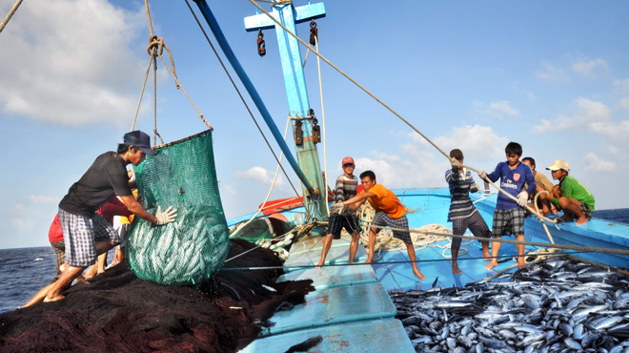



Slide 3
Câu 1:
Hãy đọc những dòng in đậm ở đầu bản tin và cho biết nó có tác dụng gì?

Slide 4
Câu 2:
Hãy đọc đoạn: “UNICEF Việt Nam … Kiên Giang.”
Cho biết thiếu nhi hưởng ứng cuộc thi như thế nào?

Slide 5
Câu 3:
Hãy đọc đoạn “Chỉ cần điểm qua … 12 tuổi, giải ba”
Cho biết điều gì cho thấy các em có nhận thức tốt về chủ đề cuộc thi?

Slide 6
Câu 4:
Hãy đọc đoạn: “60 bức tranh … sáng tạo đến bất ngờ”.
Cho biết những nhận xét nào thể hiện sự đánh giá cao khả năng thẩm mĩ của các em?

Slide 7
KTUTS
KHÁM PHÁ
KTUTS
Liên hệ page:
https://www.facebook.com/teamKTUTS
Đây là sản phẩm của nhóm KTUTS. Mọi chi tiết vui lòng liên hệ page hoặc SĐT: 0922 645 654

Slide 8

ĐOÀN THUYỀN
ĐÁNH CÁ

Slide 9


Đoàn thuyền đánh cá
Mặt trời xuống biển như hòn lửa
Sóng đã cài then, đêm sập cửa
Đoàn thuyền đánh cá lại ra khơi,
Câu hát căng buồm cùng gió khơi.
Hát rằng: cá bạc Biển Đông lặng,
Cá thu Biển Đông như đoàn thoi
Đêm ngày dệt biển muôn luồng sáng.
Đến dệt lưới ta, đoàn cá ơi!
Ta hát bài ca gọi cá vào,
Gõ thuyền đã có nhịp trăng cao,
Biển cho ta cá như lòng mẹ
Nuôi lớn đời ta tự buổi nào.
Sao mờ, kéo lưới kịp trời sáng
Ta kéo xoăn tay chùm cá nặng
Vảy bạc đuôi vàng loé rạng đông
Lưới xếp buồm lên đón nắng hồng.
Câu hát căng buồm với gió khơi,
Đoàn thuyền chạy đua cùng mặt trời,
Mặt trời đội biển nhô màu mới,
Mắt cá huy hoàng muôn dặm phơi.
Huy Cận

Slide 10
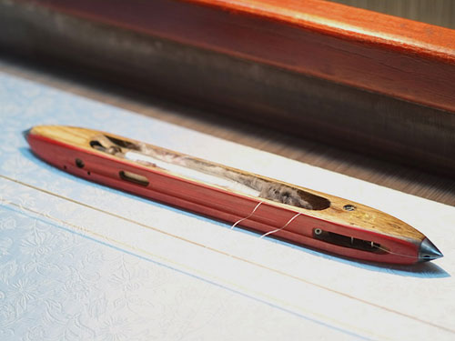
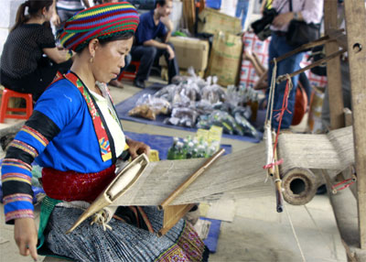



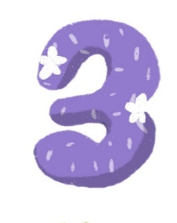
LUYỆN ĐỌC
căng buồm
lóe rạng đông
thoi

Slide 11
KTUTS
LUYỆN ĐỌC
KTUTS

Slide 12

LUYỆN ĐỌC
Nhịp 4/3 với các dòng thơ:
Mặt trời xuống biển như hòn lửa
Sóng đã cài then, đêm sập cửa
Đoàn thuyền đánh cá lại ra khơi
Câu hát căng buồm cùng gió khơi.

Slide 13
LUYỆN ĐỌC
Nhịp 2/5 với các dòng thơ:
Hát rằng: cá bạc Biển Đông lặng
Gõ thuyền đã có nhịp trăng cao
Sao mờ, kéo lưới kịp trời sáng.

Slide 14
KTUTS
TÌM HIỂU BÀI
KTUTS

Slide 15
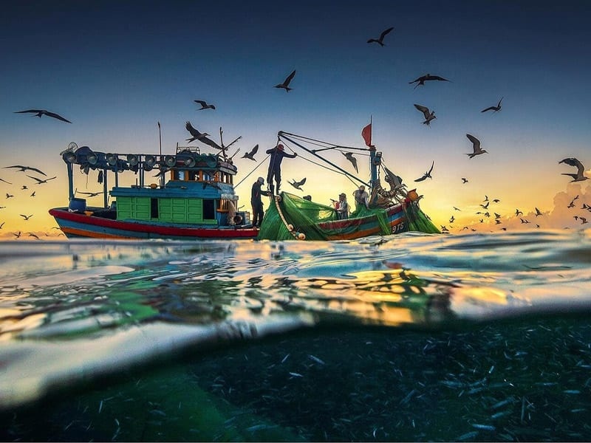

Slide 16



Câu 1:
Đoàn thuyền đánh cá ra khơi lúc nào?
Bình minh
Hoàng hôn
Đêm khuya

Slide 17
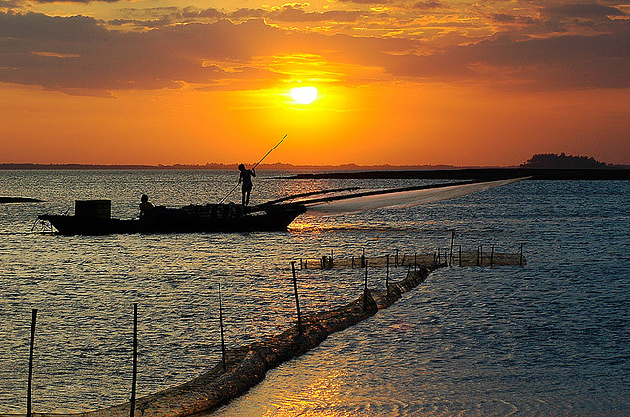
Mặt trời xuống biển như hòn lửa
Sóng đã cài then, đêm sập cửa.

Slide 18


Câu 2:
Đoàn thuyền đánh cá trở về vào lúc nào?
Bình minh
Hoàng hôn
Đêm khuya

Slide 19
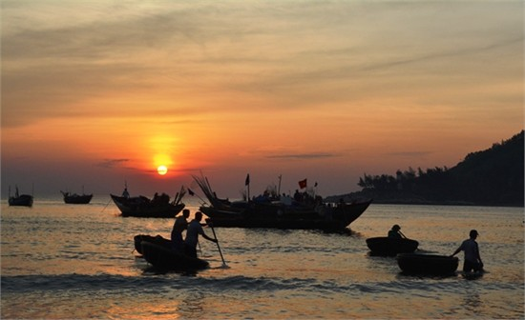
Sao mờ kéo lưới kịp trời sáng
Mặt trời đội biển nhô màu mới.

Slide 20
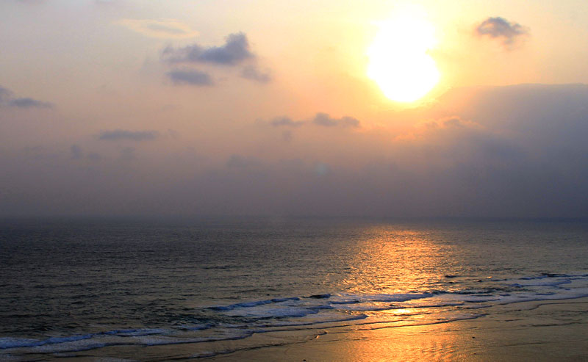
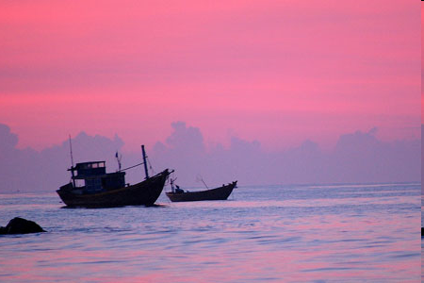

Câu 3:
Tìm những hình ảnh nói lên vẻ đẹp huy hoàng của biển.
Mặt trời xuống biển như hòn lửa
Sóng đã cài then, đêm sập cửa
Mặt trời đội biển nhô màu mới
Mắt cá huy hoàng muôn dặm phơi.

Slide 21
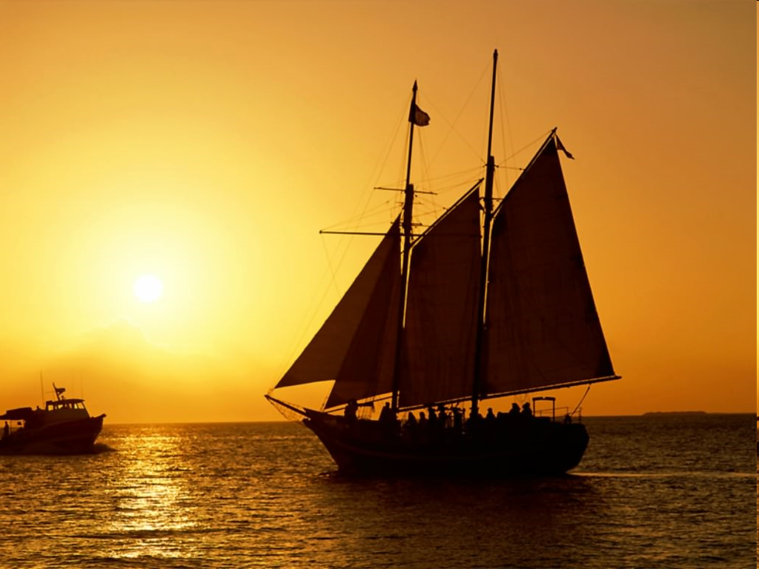

Câu 4:
Tìm những hình ảnh nói lên vẻ đẹp của người dân lao động.
Câu hát căng buồm cùng gió khơi
Hát rằng: cá bạc Biển Đông lặng
Ta kéo xoăn tay chum cá nặng
Đoàn thuyền chạy đua cùng mặt trời

Slide 22



Nội dung bài thơ
Bài thơ ca ngợi vẻ đẹp huy hoàng của biển, vẻ đẹp của những người lao động trên biển.

Slide 23
KTUTS
LUYỆN ĐỌC
DIỄN CẢM
KTUTS

Slide 24
Luyện đọc diễn cảm
Mặt trời xuống biển như hòn lửa
Sóng đã cài then, đêm sập cửa
Đoàn thuyền đánh cá lại ra khơi,
Câu hát căng buồm cùng gió khơi.
Ta hát bài ca gọi cá vào,
Gõ thuyền đã có nhịp trăng cao,
Biển cho ta cá như lòng mẹ
Nuôi lớn đời ta tự buổi nào.

Slide 25
KTUTS
HỌC
THUỘC LÒNG
KTUTS

Slide 26
ĐOÀN THUYỀN ĐÁNH CÁ
xuống biển
hòn lửa
Mặt trời như
Sóng
đã cài then,
đêm sập cửa
Đoàn thuyền
đánh cá lại ra
khơi,
Sao
mờ kéo lưới
kịp trời sáng
Câu hát
gió khơi.
căng buồm cùng
Ta
kéo xoăn
tay
chùm cá nặng
Vảy bạc
đuôi vàng lóe
rạng đông
Hát rằng
cá bạc
Biển Đông
lặng,
nắng
Lưới
xếp buồm lên
đón hồng.
Cá thu
Biển Đông
như đoàn thoi
Đêm ngày
dệt biển
muôn luồng
sáng
Câu hát
căng buồm với
gió khơi,
dệt lưới ta,
đoàn cá
Đến
ơi!
Đoàn thuyền
chạy đua cùng
mặt trời,
Mặt trời
đội
biển
nhô màu mới,
Ta hát
bài ca
gọi cá
vào,
huy hoàng
muôn dặm phơi.
Mắt cá
Gõ thuyền
đã có nhịp
trăng cao,
Biển
cho ta cá
như lòng mẹ
HUY CẬN
Nuôi lớn
đời ta
tự buổi nào.

Slide 27
KTUTS
CỦNG CỐ
KTUTS

Slide 28


Bài thơ ca ngợi điều gì?
Vẻ đẹp huy hoàng của biển.
Ca ngợi vẻ đẹp của người dân lao động trên biển.
Ca ngợi vẻ đẹp huy hoàng của biển, vẻ đẹp của những người lao động trên biển.

Slide 29


